Slide 1
信息科技实验一板通
元控青春伴我学编程
米思齐团队

Slide 2
课程大纲
主控板MixGo 元控青春的功能介绍及编程控制
主控板MixGo 元控青春与物联网平台MixIO交互

Slide 3
第 0 课
准备篇

Slide 4
课程目标
完成MixGo 元控青春主控板与在线米思齐平台的准备工作
完成MixGo 元控青春主控板的固件烧录
编写程序并成功上传实现对主控板上液晶屏的控制

Slide 5
01
硬件准备

Slide 6
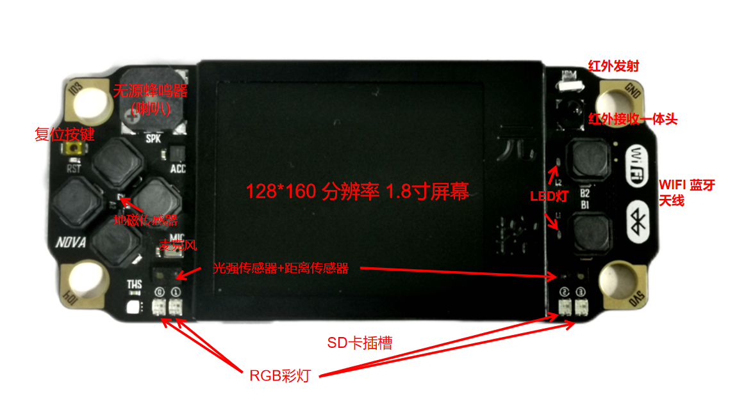
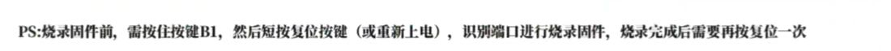
硬件准备
MixGo 元控青春主控板
本系列课程需要使用MixGo 元控青春主控板完成程序编写。
MixGo 元控青春 功能指示图
Notes:
这里为大家展示了 小西的功能图，其中包含了主要元件的功能位置以及串口情况。在之后的案例学习过程中，如果大家想要再次确定元件的具体情况，可以回到此处进行查看。

Slide 7
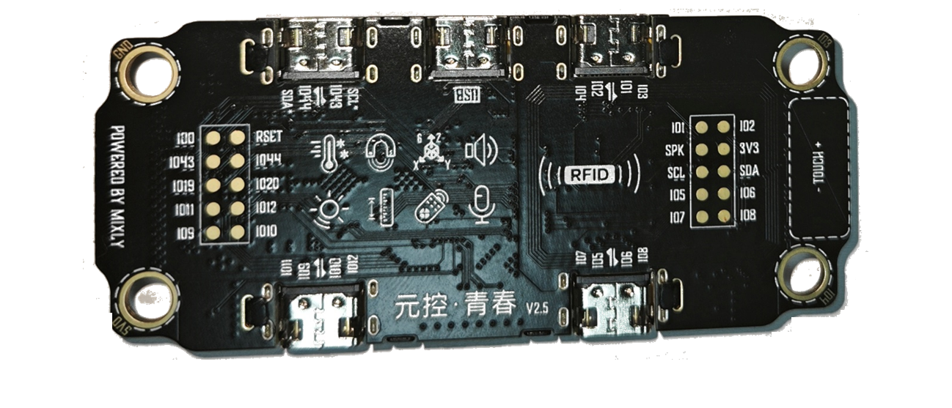
硬件准备
拓展接口
MixGo 元控青春主控板上有4个拓展接口，方便外接设备的使用。每个扩展接口有对应的管脚号，管脚号印刷于主控板背面。
IO43、IO44、SCL、 SDA
IO1、IO2、 IO3 、IO4
IO9、IO10、 IO11、 IO12
IO5、IO6、 IO7、 IO8
Notes:
这里为大家展示了 小西的功能图，其中包含了主要元件的功能位置以及串口情况。在之后的案例学习过程中，如果大家想要再次确定元件的具体情况，可以回到此处进行查看。

Slide 8
02
软件准备

Slide 9
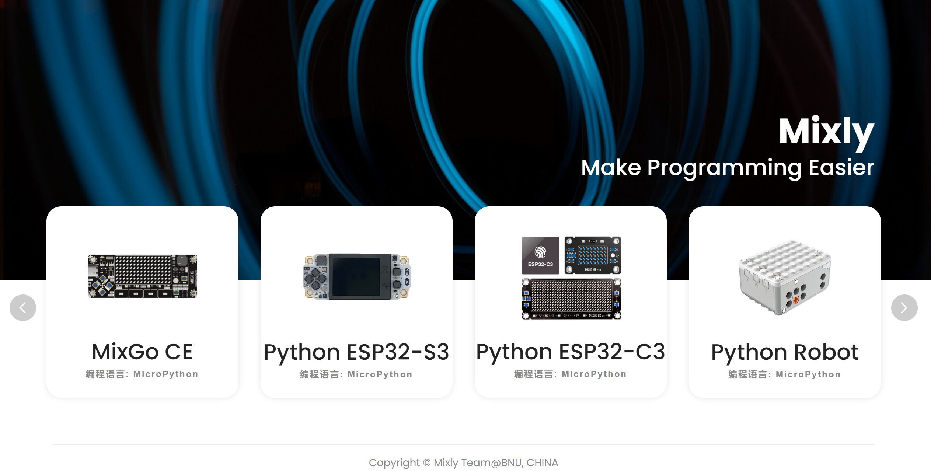


软件平台
米思齐2.0在线版
网址：https://go.mixly.cn/
选择Python ESP32-S3板卡。
注意：请务必使用新版本谷歌浏览器或EDGE浏览器。

Slide 10
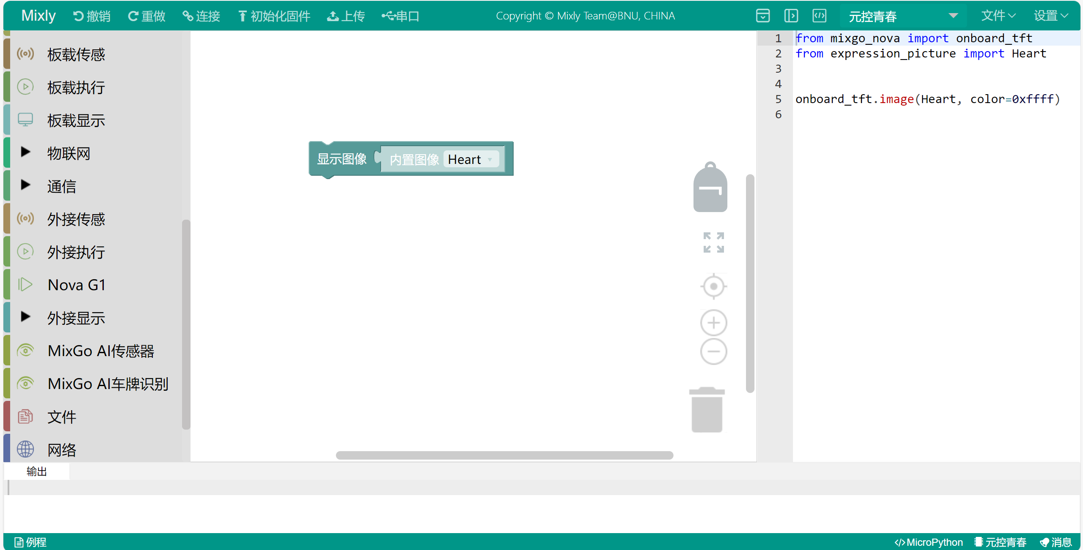
软件界面
系统功能区
图形化程序选择区
侧边栏
图形化程序编写区
状态栏

Slide 11
软件界面
系统功能区
图形化程序选择区
侧边栏
图形化程序编写区
状态栏

Slide 12
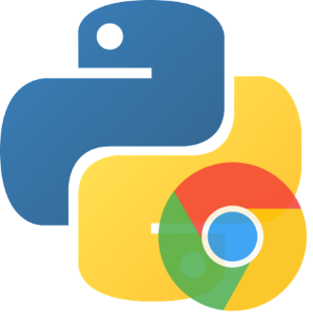
程序语言
MicroPython语言
Python，是一种面向对象的解释型计算机程序设计语言，具有语法严谨、可读性高、代码美观等特点。
而MicroPython，是跑在MCU（微控制器）上的Python，以Python语法为基础进行精简，在任何板子上都可以使用通用的API控制硬件底层，实现点亮 LED 灯，读取传感器信息， LCD 显示字符串、控制电机、连接网络、连接蓝牙等等功能。

Slide 13
03
固件烧录

Slide 14
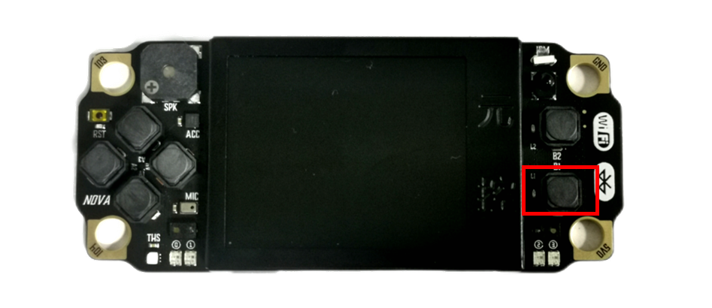
连接电源
进入刷机模式
按住B1按键（红框所示）的同时，使用USB线与计算机连接，计算机发出“叮咚”的硬件识别声后，松开按键。
(仅支持win10及以上的操作系统，win7等其他操作系统请参考米思齐官方教程）

Slide 15
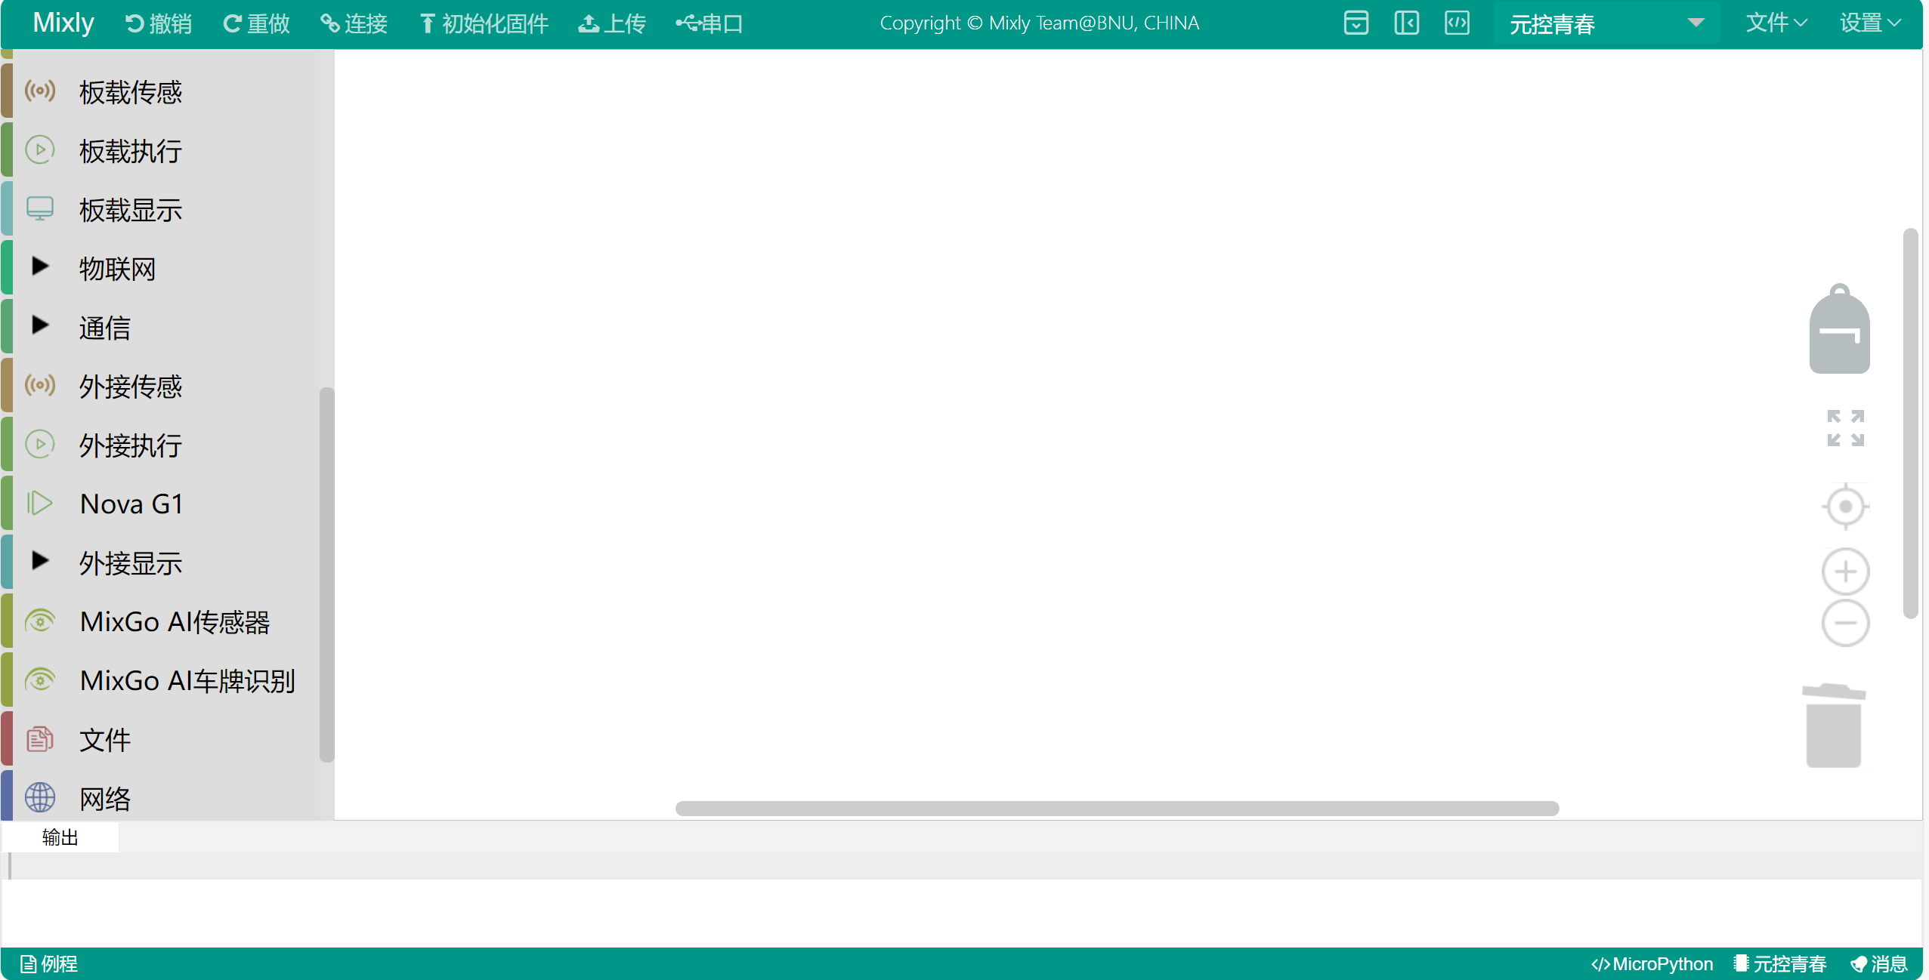
固件初始化
打开在线版Mixly软件，切换到MixGo 元控青春板卡页面，单击“初始化固件”按钮。

Slide 16
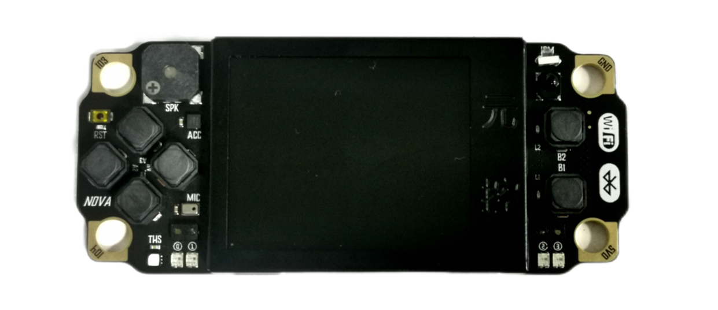
固件初始化
初始化固件过程中切勿使板卡断电，直到出现“初始化固件成功”字样后，按正面的复位按键或者重新上电，即可进入编程模式。

Slide 17
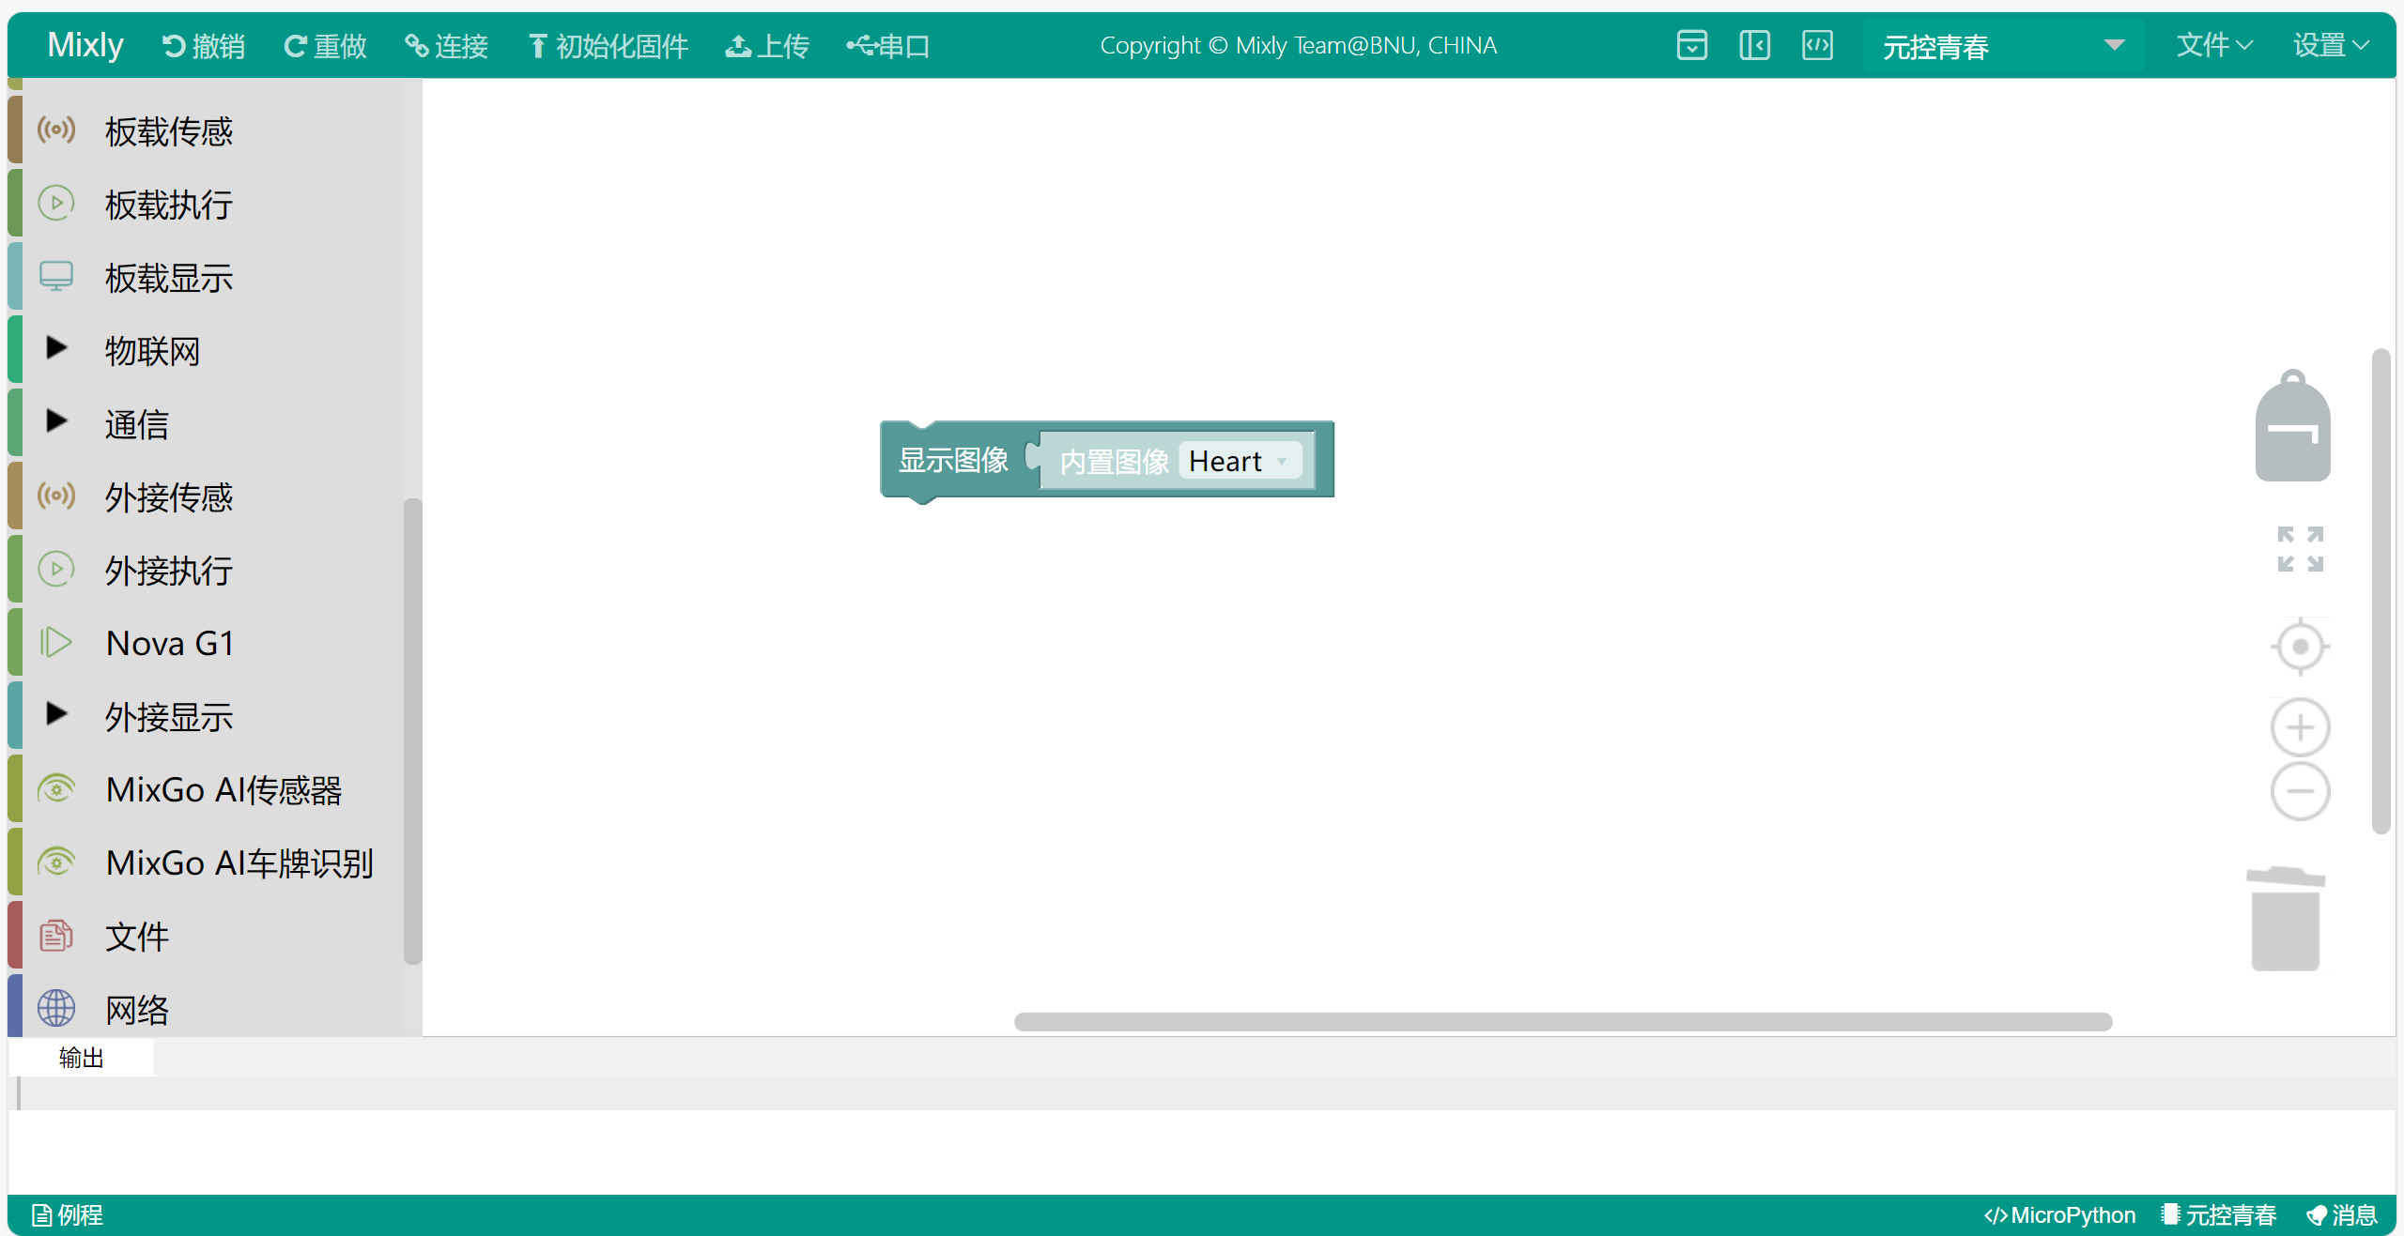
测试
在编程模式下，从“板载显示”模块分类中拖出如图所示的代码块，单击“上传”。出现“上传成功!”字样后稍等片刻，即可看到板卡上出现一颗爱心。

Slide 18
注意事项
○ 初始化固件插主控板时需按住 B1 按钮，完成后按 reset 重新进入编程模式
○ 如遇到上传程序失败、板子卡住等情况可以按 reset 键或重新烧写固件后再次尝试

Slide 19
04
问题提出

Slide 20
想一想
生活中我们随处都可以见到显示屏，当它出现在商店门口，可以用来宣传商品；当它出现在演唱会上，就变成了电子粉丝牌；当它出现在公交车上，摇身一变就成为了显示车号的提示器。MixGo 元控青春主控板上也有一块液晶屏，如何用它来持续不断地滚动显示文字呢？

Slide 21
05
探究实践

Slide 22
逻辑梳理
首先利用板载显示分类中的模块控制液晶屏滚动显示，之后控制程序反复运行即可。

Slide 23
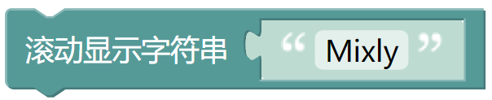
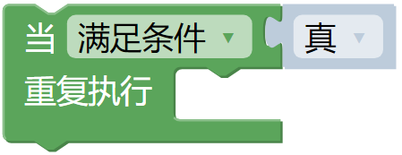
模块列表
板载显示分类
控制分类
Notes:
、、

Slide 24
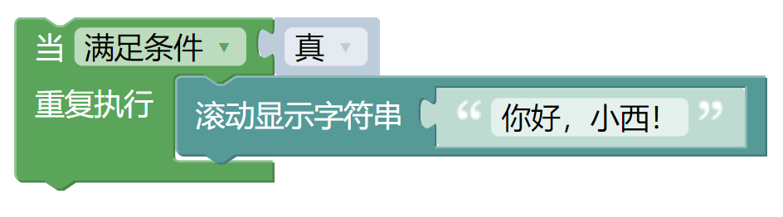
程序演示
编写图中所示的代码，上传程序。当提示“上传成功”之后，查看效果。

Slide 25
06
知识积累

Slide 26
学一学
屏幕显示
MixGo 元控青春的正面有一块1.8寸的液晶屏，利用这个液晶屏，我们可以显示字符串、图像等内容。

Slide 27
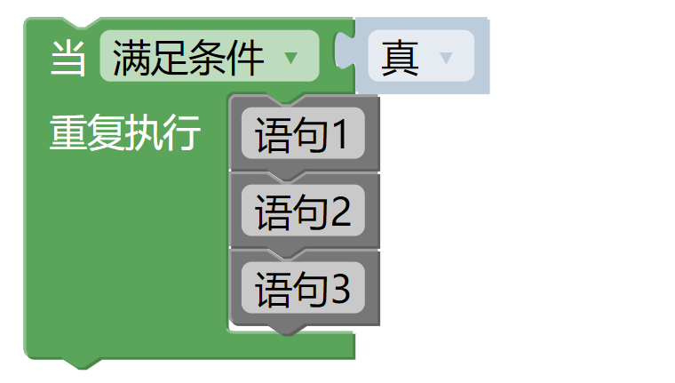
学一学
循环结构
当条件被满足（为真）时，反复执行内部的语句。
语句1→语句2→语句3→语句1……

Slide 28
07
拓展任务

Slide 29
课后思考
进一步调整程序功能，使得液晶屏能够持续不断地滚动显示两句任意的字符串内容。

